Slide 1
Luyện tập tin học
Chủ đề 2:
Bullet và Numbering

Slide 2
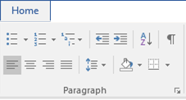
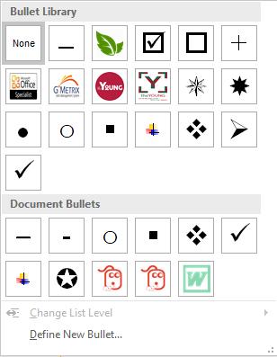
Hoạt động: Tìm hiểu kiến thức
1
Đánh dấu đầu dòng
2
Chọn thẻ Home, chọn nhóm Paragraph
Nhấp chọn biểu tượng Bullets
Nhấp chọn kiểu Bullet trong thư viện
3

Slide 3
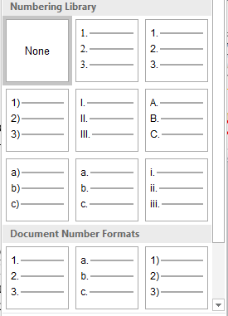
Hoạt động: Tìm hiểu kiến thức
1
Đánh số đầu dòng
2
Chọn thẻ Home, chọn nhóm Paragraph
Nhấp chọn biểu tượng Numbering
Nhấp chọn kiểu Numbering trong thư viện
3

Slide 4
Hoạt động: Tìm hiểu kiến thức
1
Xóa đánh dấu đầu dòng
2
Chọn thẻ Home, chọn nhóm Paragraph
Nhấp chọn biểu tượng Bullets
Nhấp chọn None trong thư viện Bullet
3

Slide 5
Hoạt động: Tìm hiểu kiến thức
1
Xóa đánh số đầu dòng
2
Chọn thẻ Home, chọn nhóm Paragraph
Nhấp chọn biểu tượng Numbering
Nhấp chọn None trong thư viện Numbering
3

Slide 6
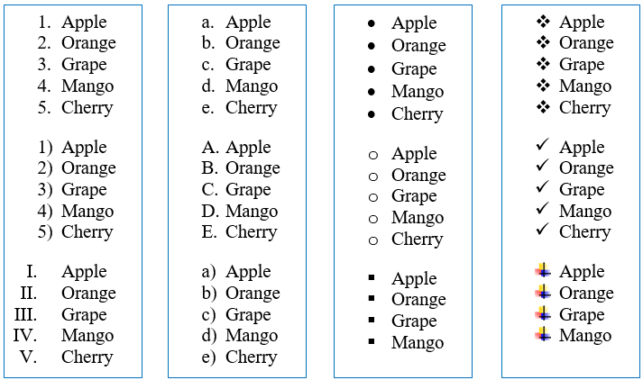
Câu hỏi ôn luyện
Bài tập thực hành
Sử dụng chức năng Bullet và Numbering tạo các danh sách sau:

